Slide 1
Тестування графічного інтерфейсу Користувача
Виконав студент групи ПІ-13-1(2)
Крижанівський марко

Slide 2
Мета та завдання:
Мета : отримати практичні навички побудови раціонально продуманого графічного інтерфейсу користувача (GUI).
Завдання : виявити та виправити помилки у представлених фрагментах GUI.

Slide 3

Завдання №1
В даному фрагменті ГІК вибрана невірна піктограма курсору при наведені на екрану кнопку.
Оскільки Курсор-рука — використовується для позначеня гіперпосилань, щоб повідомити користувача про те , що гіперпосилання доступне. Для екраної кнопки зазвичай використовують стандартний курсор-стрілку, проте , в даному випадку доцільніше використати курсор заборони дії, оскільки він повідомить користувача що нажаття цієї кнопки в даний момент недоступне.

Slide 4

Завдання №2
Той самий тип помилки – невірно вибрано тип курсору, адже для текстових полів передбачено спеціальний тип курсору, який виглядає наступним чином його називають курсором вводу та виділення тексту. Також у підказці користувачеві варто б вказати що саме він повинен вводити у це поле.

Slide 5

Завдання №3
І знову невірно вибрано тип курсору, замість курсору-стрілки тут варто використати курсор заборони дії . Незайвою буде також випливаюча підказка, в якій буде вказано причини заборони вводу у це текстове поле.

Slide 6
Завдання №4
Прапорець (англ. Checkbox) — це елемент графічного інтерфейсу користувача (GUI), що дозволяє користувачу зробити множинний вибір з декількох варіантів. Також застосовують термін перемикач (проте дана назва застосовується і для позначення радіокнопок), поширені ще галочка та англіцизм чекбокс.
Як правило, прапорці відображаються на екрані у вигляді квадрата невеликого розміру, який може мати два стани ☐ «вимкнено» (пусто) та ☑ «ввімкнено» (встановлено — галочка або хрестик). В термінах програмування логічні стани true (істина, 1) або false (хибно, 0). Заголовок, що описує зміст прапорця зазвичай зображається поруч із прапорцем.
Змінити стан прапорця можна натисканням правої клавіші миші або за допомогою клавіш клавіатури, зокрема, пробілом.

Slide 7

Завдання №5
В даному випадку недоцільно використовувати прапорець оскільки прапорець використовується як позначення істинності або хибності певної дії, тоді як в даному випадку нам потрібно іменовані взаємовиключні варіанти вибору. Для цього оптимально подійде радіокнопка, приклад радіокнопки :

Slide 8
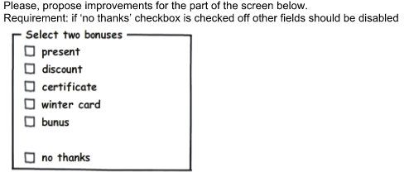
Завдання №6
Раціонально в даному випадку буде створити прапорець для дії «Select two bonuses» , а під ним вже розмістити набір прапорців з типами бонусів, який повинен бути доступним лише при виставлені прапорця «Select two bonuses»

Slide 9
Завдання №7
В даному випадку краще використати один прапорець для позначення істинності дії користувача.

Slide 10
Завдання №8
Оскільки нам потрібно вибирати з іменованих варіантів, то зрозумілішим користувачеві буде варіант даного ГІК з групою із двох радіокнопок : “Landscape” ,“Portrait”. А оскільки портрет застосовується за замовчуванням то зробити активованою радіокнопку “Portrait” за замовчуванням

Slide 11

Завдання №9
Тут слід вказати істинність дії значить раціональніше буде створити один прапорець з підписом «Show this again».

Slide 12

Завдання №10
Для економії простору екрану краще розмітити ці прапорці у порядку Згори донизу

Slide 13

Завдання №11
Цей додатковий третій стан зображається у вигляді квадрату або тире в полі і вказує, що його стан не є ні «ввімкнутим», ні «вимкнутим». Що найбільш часто використовується, коли прапорець прив'язаний до колекції елементів. При його встановленні усі елементи колекції одержують аналогічний стан

Slide 14
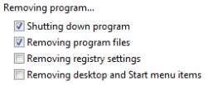

Завдання №12
Ні бо для цього вже винайшли спеціальний елемент GUI під назвою індикатор прогресу, кращий він тим, що як правило є анімованим, (може навіть відображати прогрес виконання операції у процентах), що інформує користувача про активне виконання дії, зупинка ж індикатора засвідчить про відсутність прогресу виконання.
Приклади індикаторів прогресу :

Slide 15
Завдання №13
Ні бо для цього ідеально підходить екранна кнопка

Slide 16
Завдання №14
Так можна використати прапорець для динамічного відображення інших елементів GUI , оскільки це дозволить звільнити інтерфейс від зайвих елементів.

Slide 17
Завдання №15
Так робити не варто оскільки прапорець призначений для того, щоб задати виконання або невиконання певної дії, про він не створений для того, щоб запускати цю дію на виконання негайно, для цього найкраще підходить екранна кнопка

Slide 18
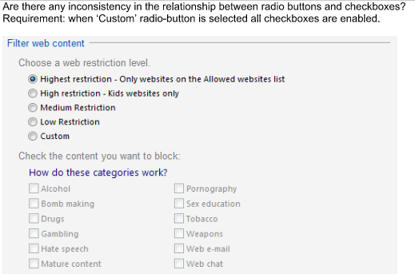
Завдання №16
Оскільки обрано найвищий рівень безпеки то всі прапорці категорій контенту повинні бути з виставленими галочками , проте не активними

Slide 19

Завдання №17
Лаконічніше тут використати замість радіокнопки “Always open pop-ups” радіокнопки “Always open in a new window“ та “Always open in a new tab”. Та запрограмувати активність або не активність цієї групи радіокнопок прапорцем “Let Internet Explorer decide how pop-ups should open”

Slide 20
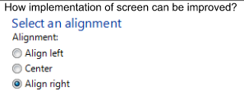
Завдання №18
Мітка із текстом “Alignment:” є зайвою тут, оскільки мітка “Select an alignment” вже вказує на призначення групи радіокнопок.

Slide 21

Завдання №19
Для економії екранного простору можна розмістити елементи згори донизу та згрупувати їх у одній прямокутній області із заголовком

Slide 22
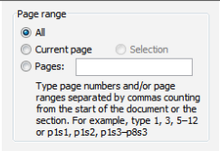
Завдання №20
Текстові поля і випадні списки слід робити доступними лише за потреби, тобто тоді коли ввід користувача точно буде опрацьований програмою. В наведеному прикладі текстове поле слід активовувати при виборі радіокнопки “Pages”

Slide 23



Завдання №21
Список (англ. list box) — це елемент графічного інтерфейсу користувача, що дозволяє вибирати один або декілька пунктів із статичного багаторядкового списку. Користувач вибирає пункт натиснувши на ньому. Інколи, коли необхідно вибрати декілька пунктів, використовують комбінації з використанням клавіш Shift або Control.
Випадни́й список (англ. drop-down list) — елемент керування графічного інтерфейсу користувача, який дозволяє вибрати одне значення зі списку. Коли випадний список активовано, він відображає (з нього випадає) список значень, з яких користувач може вибрати одне. Коли користувач вибирає нове значення, елемент керування повертається в пасивний стан і відображає вибране значення. Його часто використовують в дизайні графічних інтерфейсів, включно з веб-дизайном.
Комбінований список або Поле зі списком (англ. combo box) — компонент графічного інтерфейсу користувача, що поєднує в собі текстове поле та випадний список. Компонент дозволяє або ввести необхідне значення у полі, або вибрати його із випадного списку.

Slide 24
Завдання №22
Для цього слід активувати випадний список, тобто клацнути по ньому лівою клавішею миші, тоді він відобразить список значень, з яких користувач може вибрати лише одне. Після обрання значення випадний список повернеться у пасивний стан, тобто буде відображати вибране значення. Можливий варіант коли випадний список підтримує ввід з клавіатури та шукає варіант, що починається на введену користувачем послідовність символів.

Slide 25
Завдання №23
Як бачимо всі вказані варіанти вибору починаються на цифру 3, отже найзручнішим способом для переключення між цими варіантами буде пошук значень в списку за вводом користувача. Так користувачеві достатньо буде ввести число 3 і він отримає вибірку значень випадного списку що починаються на цифру 3.

Slide 26
Висновок:
Мною було отримано практичні навички побудови раціонально продуманого графічного інтерфейсу користувача (GUI). Це було зроблено шляхом пошуку та виправлення помилок побудови , наведених в завданні, фрагментах GUI.

Slide 27
Спасибі за увагу!

